Slide 1
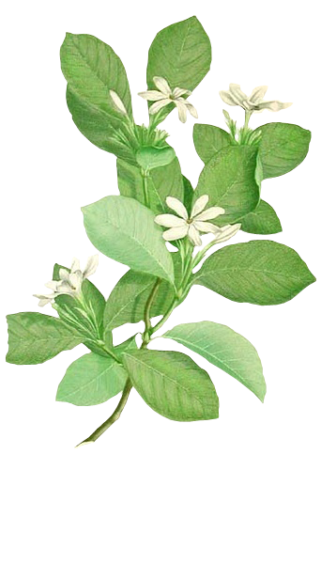
PLANT-PLANET PROJECT
Giảng viên: TS. Trần Thế Vũ
Các thành viên trong nhóm 2
Huỳnh Phước Khải Chương
Phạm Minh Hiếu
Nguyễn Nho Quốc Bảo
Huỳnh Lê Huy

Slide 2
CONTENTS
1.
Giới thiệu đề tài
2.
Các lớp đối tượng, dữ liệu
3.
Các kĩ thuật chính được sử dụng trong dự án
4.
Các giao diện trong ứng dụng
5.
Kết luận và định hướng tương lai

Slide 3
PART 1
Giới thiệu đề tài
Nhu cầu chung và mục đích của dự án

Slide 4
Từ lâu, chơi cây cảnh đã là thú vui đầy trí tuệ và thanh tao, nhất là trong cuộc sống bận rộn và vội vã này.
Chơi cây cảnh giúp ta giải toả căng thẳng, mệt mỏi, đem lại màu xanh mát dịu, và còn là người bạn trung thành lớn lên từng ngày dưới đôi bàn tay ta
VỀ NHU CẦU
Vs
VỀ ỨNG DỤNG
Để người dùng có thể thoả mãn thú chơi cây cảnh một cách dễ dàng hơn trong thời buổi bận rộn hiện này, ứng dụng Plant App đã được ra đời
Ứng dụng lưu trữ thông tin về một số loại cây cảnh, có các chức năng như xem hướng dẫn chăm sóc cây, tìm kiếm, đặt lịch hẹn chăm sóc,...

Slide 5
PART 2
Các lớp, đối tượng và dữ liệu
Các lớp chính được sử dụng trong chương trình và cơ sở dữ liệu

Slide 6

API
LỚP PLANT
Gồm hai lớp Plant và Category, được thể hiện dưới dạng đối tượng trong JavaScript
Bao gồm những thuộc tinh về một loài cây như tên, cách chăm sóc, điều kiện thời tiết,…
LỚP CATEGORY
LỚP REMINDER
Là đối tượng đại diện cho nhóm các loài cây chung một loại
Lớp này phục vụ cho việc thiết kế thông báo hẹn

Slide 7
PART 3
Các kĩ thuật chính được sử dụng trong dự án
Những kĩ thuật dùng để tương tác với các đối tượng và dữ liệu của ứng dụng

Slide 8




API Retrofit
Room database
BroadcastReceive
Animation
Kết nối và gọi tới API
Xử lý lịch hẹn số lượng lớn, thông báo lịch hẹn
Tạo splash động cho ứng dụng
Lưu trữ lịch hẹn

Slide 9
PART 4
Các giao diện của ứng dụng
Những giao diện được hiển thị trên ứng dụng để người dùng tương tác

Slide 10




Note
Detail
Category
Home
Splash
Chứa danh sách các lịch hẹn đã đặt
Chứa thông tin chi tiết của plant như tên, loại, khu vực, cách chăm sóc,…Từ đây cũng có thể chuyển sang note activity
Chứa danh sách các categories và các plant thuộc từng loại categories, bao gồm các hoạt động chính.
Hiển thị toàn bộ danh sách các plant và categories, chứa các hành động
Sử dụng layout đã tạo để gán vào animation và dùng postDelay để tạo hiệu ứng chuyển động.

Slide 11
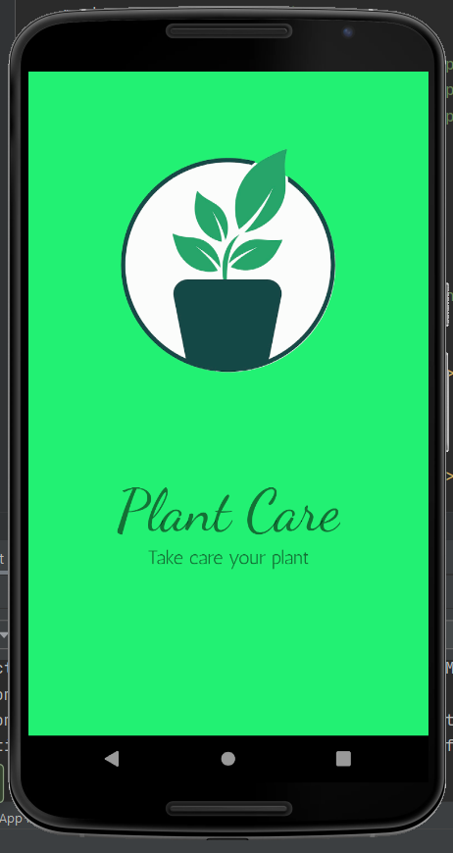


01
SPLASH
Giao diện khi bắt đầu khởi động ứng dụng sẽ như thế này, sau đó sẽ có một hoạt cảnh để biến mất giao diện chuyển đến Home

Slide 12

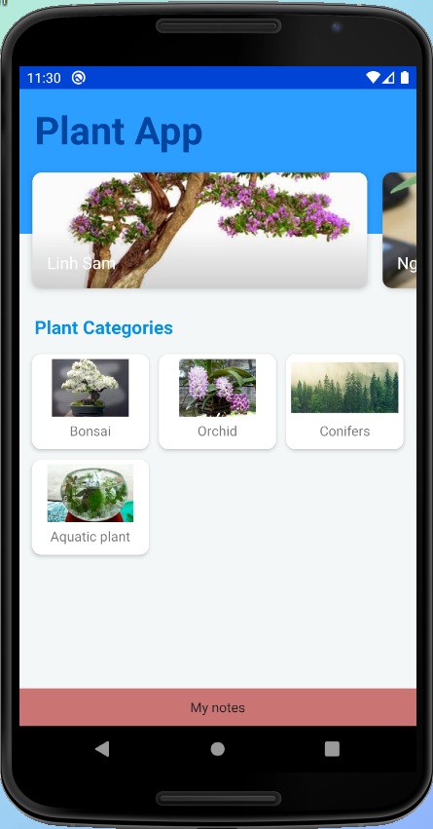
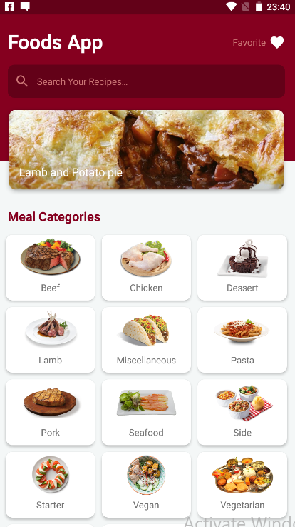
HOME
Food App
Plant App

Slide 13


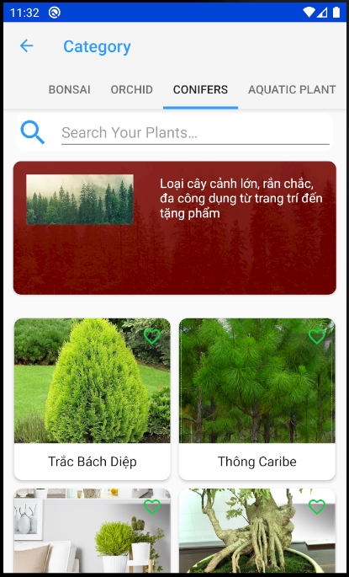
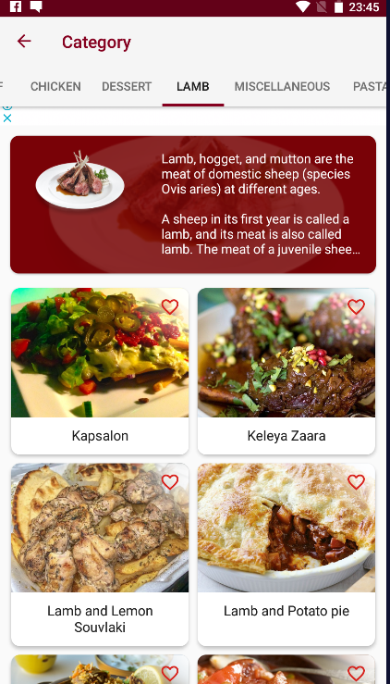
CATEGORY

Slide 14

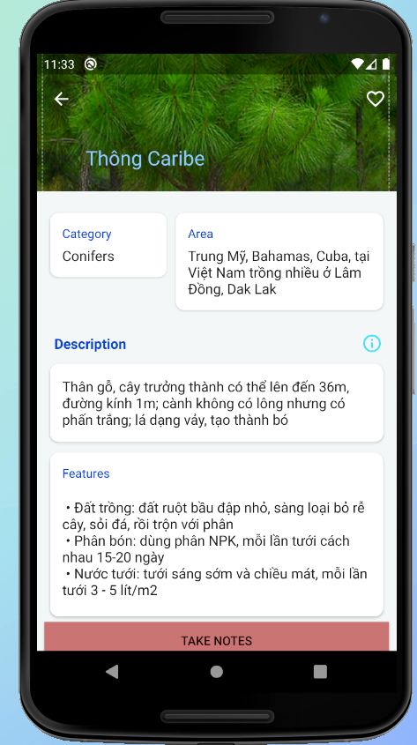



Emulator
DETAIL

Slide 15

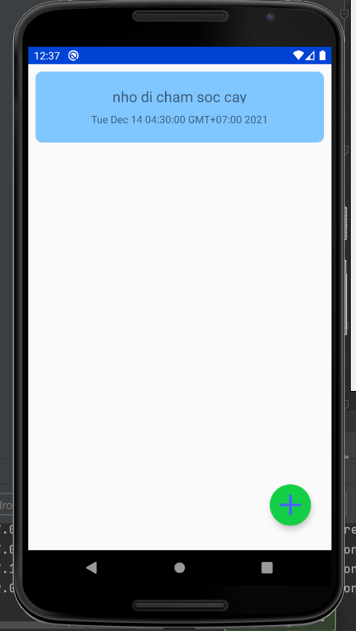
NOTE
Bấm ở đây để thêm ghi chú và hẹn thời gian cho ghi chú

Slide 16
PART 5
Kết luận và định hướng tương lai
Nhận xét về kết quả đạt được và đưa ra những cải tiến phát triển mới sau này

Slide 17
KẾT LUẬN
Ứng dụng đã thực hiện được tương đối tốt khả năng của một ứng dụng quản lí cơ bản, giúp người dùng xem xét tìm hiểu từng cây, phân loại cây và đặt ghi chú chăm sóc cho cây
ĐỊNH HƯỚNG TƯƠNG LAI
Ứng dụng sẽ thêm các chức năng thêm sửa xóa, chia sẻ gout và phong cách của mình trực tiếp lên các trang mạng xã hội, tham khảo thêm nhiều app nổi tiếng khác để học hỏi được nhiều tính năng thú vị gần gũi với người dùng hơn

Slide 18
Thanks for listening！

